Slide 1
Zoo
流程說明

Slide 2
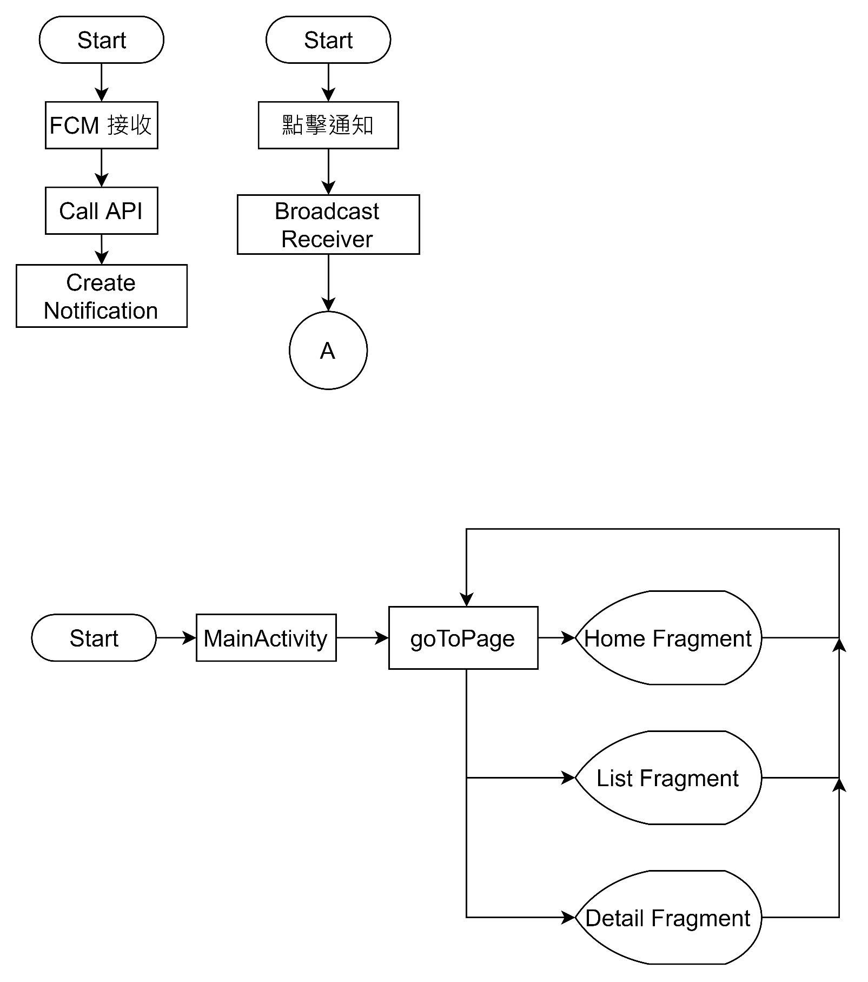
App 流程
A

Slide 3
MainActivity

Slide 4
Home Fragment

Slide 5
ListFragment

Slide 6
DetailFragment

